Slide 1
计算机如何实现计算？
周庆国 zhouqg@lzu.edu.cn
狄长艳 dizhy@lzu.edu.cn
2016-10-8

Slide 2
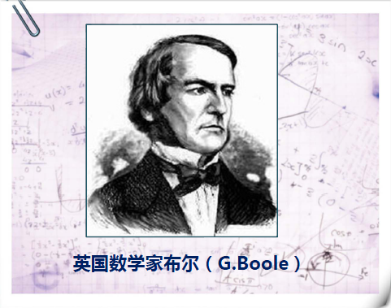
从逻辑运算到算术运算
基本逻辑运算
与
或
非
复合逻辑运算
同或 异或
与非
或非
与或非
Notes:
布尔在他39岁1854年的时候发明了布尔代数，成为计算机运算的基础。
布尔只收到过小学教育，剩下都是自学完成的，20岁当了老师，在给学生教书的过程中，发现当时的数学教科书简直糟糕透了，这是数学吗，于是开始了对数学的研究。
逻辑思维可以用数学来表达。

Slide 3
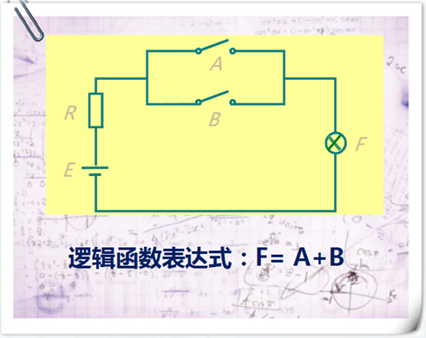
逻辑或
真值表
A B F
0 0 0
0 1 1
1 0 1
1 1 1

Slide 4
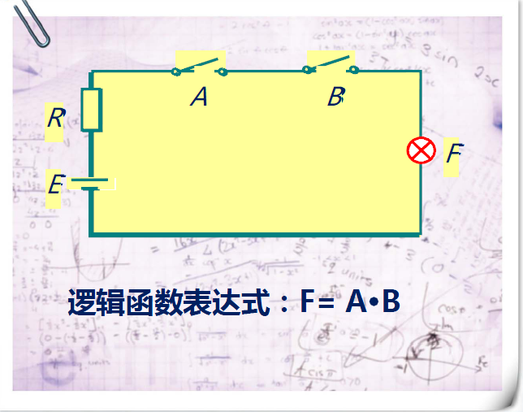
逻辑与
真值表
A B F
0 0 0
0 1 0
1 0 0
1 1 1
Notes:
显性基因和隐性基因

Slide 5
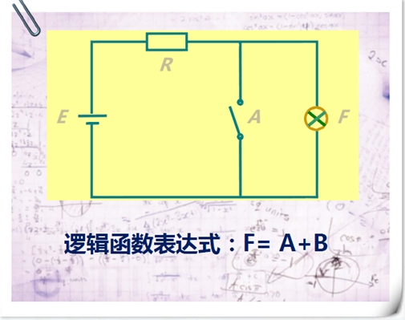
逻辑非
真值表
A B F
0 0 0
0 1 1
1 0 1
1 1 1

Slide 6
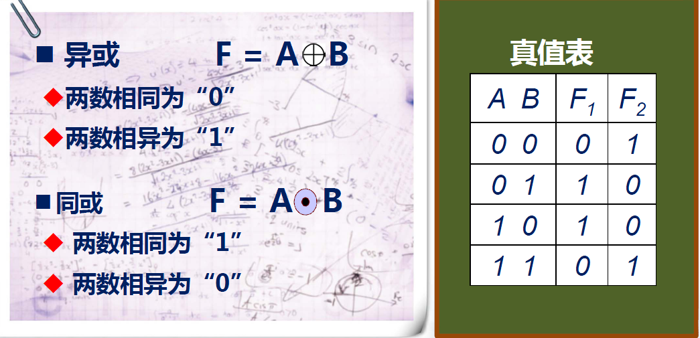
异或 同或

Slide 7
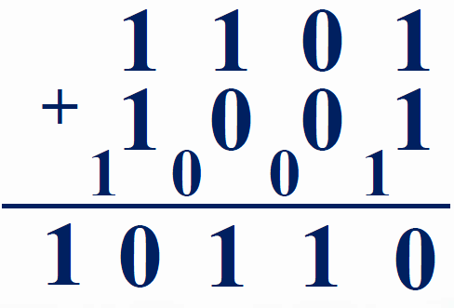
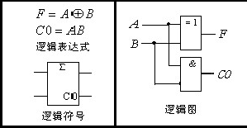
若A=1001 ，B=1011，如何求A+B
半加器

Slide 8
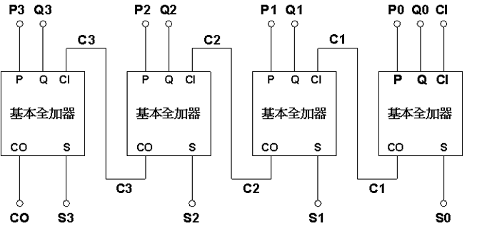
全加器
Notes:
从逻辑运算可以得到数学运算，而当代计算机正是布尔逻辑代数思想的具体体现。
但布尔本人并不是逻辑电路的实现者，john atanstofo 是二值电路的倡导者。

Slide 9
了解更多
知乎搜索“计算机/电脑为什么拥有计算能力？”
Thank you！

